Slide 1
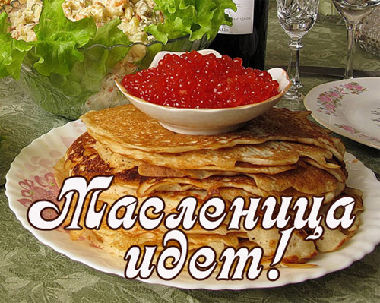
Масленица

Slide 2
Масленица – это народный праздничный цикл, сохранившийся у славян с языческих времён. Этот Обряд связан с проводами зимы и встречей весны.

Slide 3
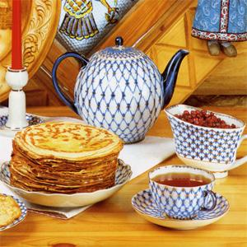
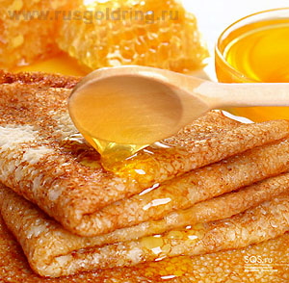
Масленица получила свое название от того, что в этот период времени - последнюю неделю перед Великим постом, разрешается употребление в пищу сливочного масла, молочных продуктов и рыбы

Slide 4
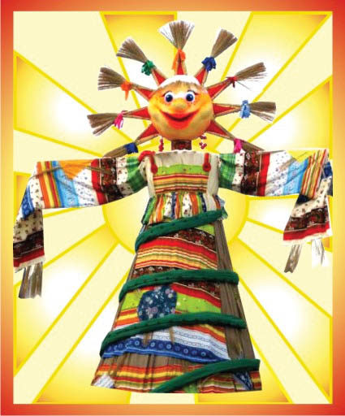
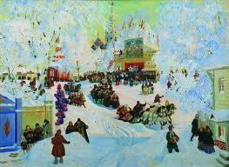
Дата начала Масленицы каждый год меняется в зависимости от того, когда начинается Великий пост. Главные традиционные атрибуты народного празднования Масленицы в России — блины, чучело Масленицы, забавы, катание на санях, гулянья.

Slide 5
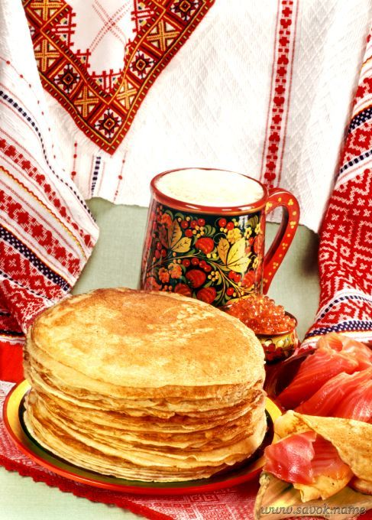
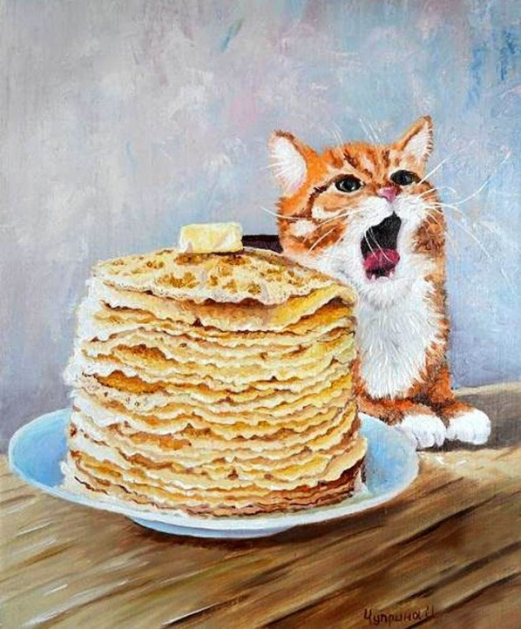
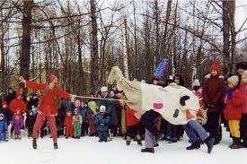
Вся неделя делится на два периода: Узкая Масленица и Широкая Масленица. Узкая Масленица — первые три дня: понедельник, вторник и среда, Широкая Масленица — это последние четыре дня: четверг, пятница, суббота и воскресенье.
В первые три дня можно было заниматься хозяйственными работами, а с четверга все работы прекращались, и начиналась Широкая Масленица

Slide 6
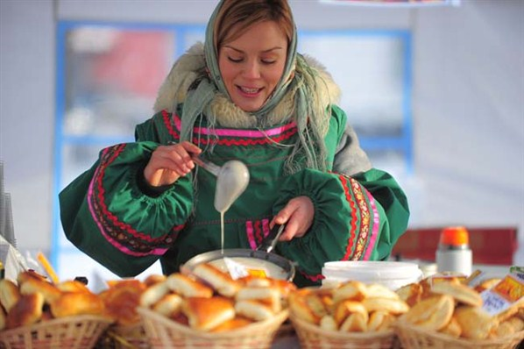
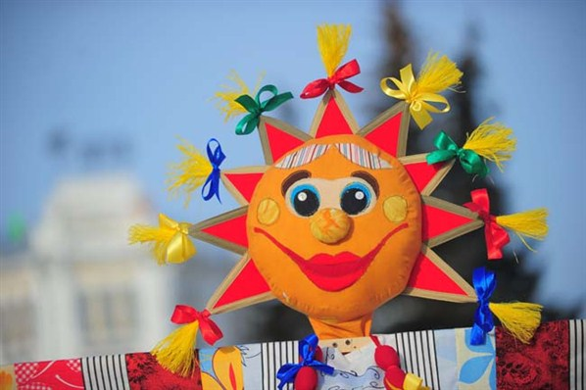
Понедельник — встреча Начало Узкой Масленицы. Утром свекор со свекровью отправляли невестку на день к отцу и матери, вечером сами приходили к сватам в гости. Обговаривались время и место гуляний. К этому дню достраивались снежные горы, качели, балаганы. Начинали печь блины. В понедельник из соломы и старой одежды сооружалось чучело Масленицы, которое насаживали на кол и возили в санях по улицам. Вторник — заигрыш В этот день происходили смотрины невест. Все масленичные обряды, по сути, сводились к сватовству, для того, чтобы после Великого поста, на Красную горку, сыграть свадьбу. С утра молодые люди приглашались кататься с гор, поесть блинов. Звали родных и знакомых. Для зазывания Масленицы произносили слова: «У нас горы снежные готовы и блины напечены — просим жаловать!».

Slide 7
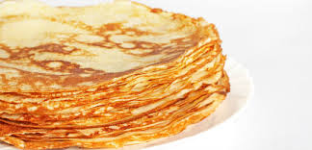
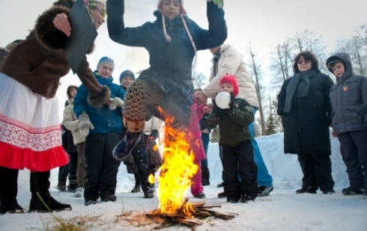
Среда — лакомки. В этот день зять приходил к тёще на блины, которые она сама готовила. тёща демонстрировала расположение мужу своей дочери. Кроме зятя тёща приглашала и других гостей. Четверг — разгул С этого дня начиналась Широкая Масленица, хозяйственные работы прекращались, празднования разворачивались во всю ширь. Народ предавался всевозможным потехам, устраивались катания на лошадях, кулачные бои, различные соревнования, которые завершались шумными пирушками. Смысл широкого четверга, как и всей Масленицы — выплеск накопившейся за зиму негативной энергии и разрешение различных конфликтов между людьми Масленичные гуляния повсеместно сопровождались разведением костров и ритуальными прыжками через огонь. Отличительной чертой гуляний были масленичные песни.

Slide 8
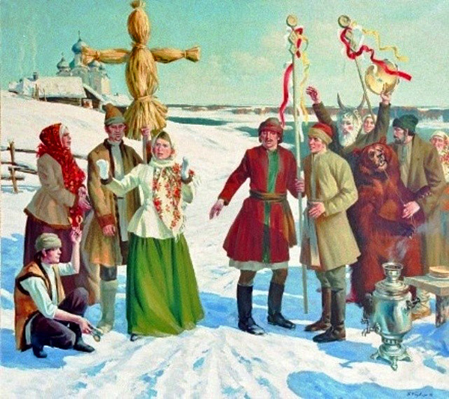
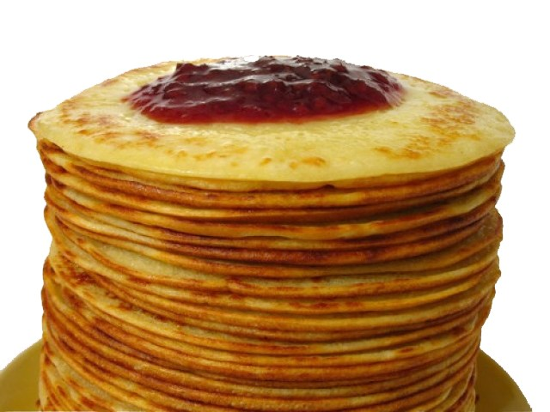
Пятница — тёщины вечёрки В этот день с ответным визитом тёща приходила в гости к зятю. Блины в этот день пекла дочь — жена зятя. Тёща приходила в гости со своими родственниками и подругами. Зять должен был продемонстрировать своё расположение к тёще и её близким. Суббота — золовкины посиделки Молодые невестки приглашали в гости к себе золовок и других родственников мужа. Если золовка была не замужем, то невестка приглашала своих незамужних подруг, если сестры мужа уже были замужние, то невестка звала свою замужнюю родню. Невестка должна была подарить золовке какой-нибудь подарок

Slide 9
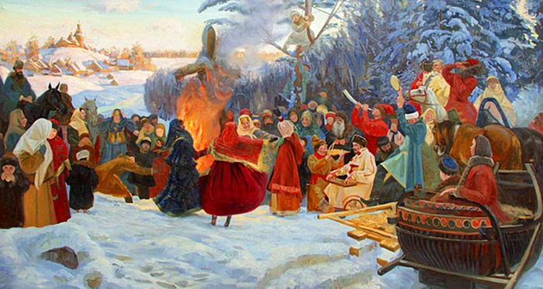
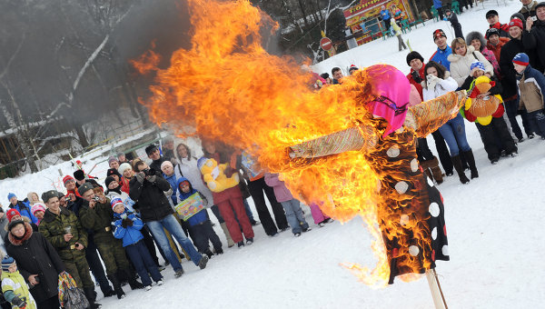
Воскресенье — проводы Кульминация всей масленичной недели. В последний день масленичной недели происходил ритуал проводов Масленицы, который в разных губерниях России заключался как в сожжении чучела Масленицы (Марены), так и в его символических похоронах. Сожжение чучела было традиционно для северных, центральных и поволжских губерний. Чучело Масленицы везли участники масленичного поезда (иногда в нём насчитывалось несколько сот лошадей). В костёр с горящим чучелом бросали традиционную поминальную пищу (блины, яйца, лепёшки).

Slide 10
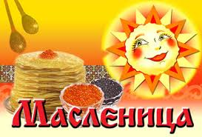
ХОРОШЕЙ МАСЛЕНИЦЫ!

